Slide 1


Slide 2
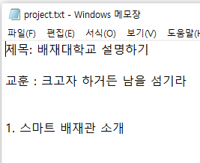
협업하기 (과제 등록)
협업과제 등록
리더는 로컬저장소에 과제 텍스트 등록
과제명 : 배재대학교 설명하기
working directory 생성
폴더명 : Paichai_Project
초안 작성 (project.txt)
Git 초기화 및 commit 진행
☞ git init
☞ git add project.txt
☞ git commit -m ‘start paichai project’
원격저장소 만들기
- github 로그온
- 저장소 만들기, 저장소명 : paichai_project
※ 프로젝트 리더는 github에서 과제를 생성하고
git clone을 이용하여 과제를 진행할 수 있음
Notes:
Repository owner를 리더로 호칭하여 진행.

Slide 3
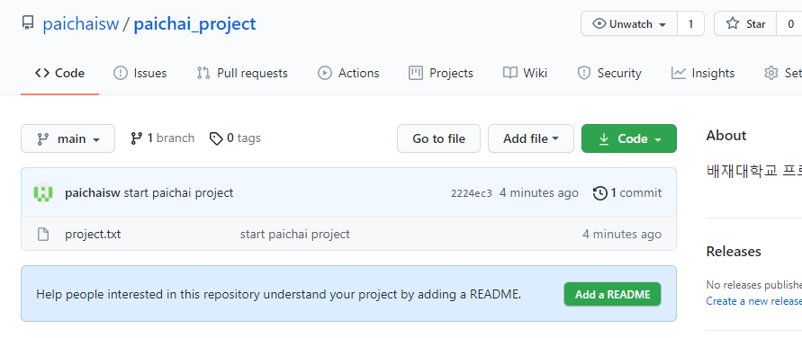
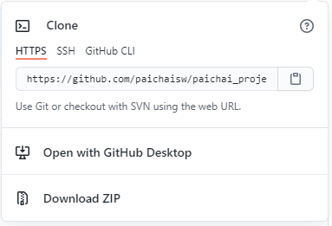
협업하기 (과제 등록)
협업과제 등록
paichai_project 저장소 연결 및 push
☞ git remote add origin https://github.com/paichaisw/paichai_project.git
☞ git push -u origin main

Slide 4
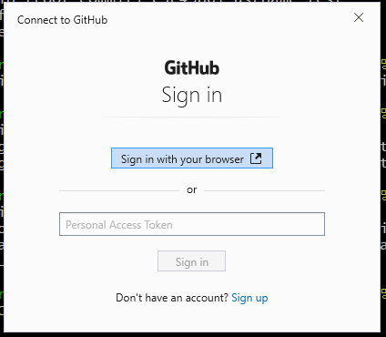
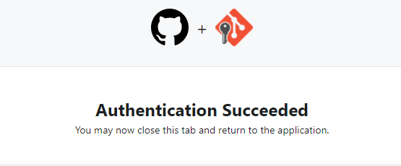
협업하기 (참고)
다른 ID로 협업할 때 주의 사항
Working directory에서 bash 실행
- git config user.name 과 user.email 수정 등록, 필요시 기타 환경 수정(폰트, crlf 등)
Push할 때 다음과 같은 에러 발생시
fatal: unable to access,….. The requested URL returned error: 403
제어판 → (사용자계정)자격증명관리자 → window 자격증명→ github관련항목 모두 삭제
다시 push하면 아래와 같은 등록 화면이 나옴. 클릭하면 이런 화면이 나오면서 등록완료

Slide 5
협업하기 (README.md 작성)
협업과제 등록
Add a README
- 작성 및 내용 확인 :
- 참여자를 초청할 내용 준비 완료
Notes:
간략히 작성

Slide 6
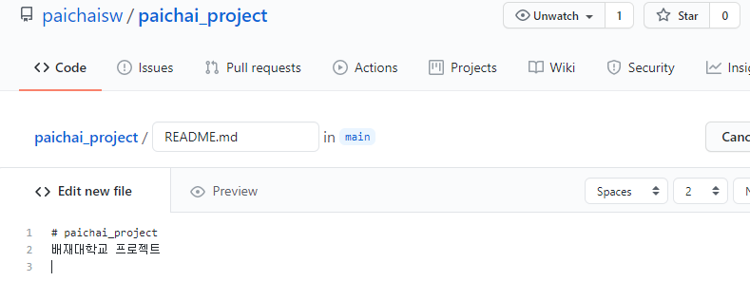
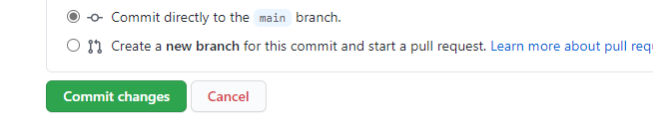
협업하기 (README.md 작성)
협업과제 등록
Add a README : 내용 입력 후 commit
Notes:
간략히 작성

Slide 7
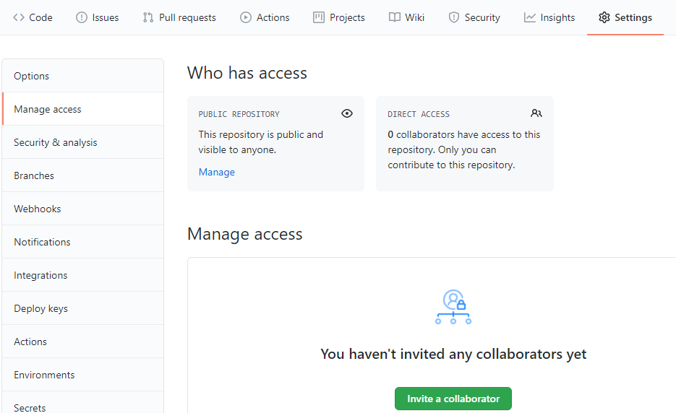
협업하기 (collaborator 등록)
협업환경 (collaborator 등록)
Settings → Manage Access → Invite a collaborator 클릭

Slide 8
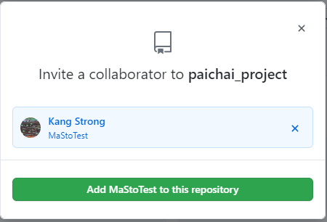
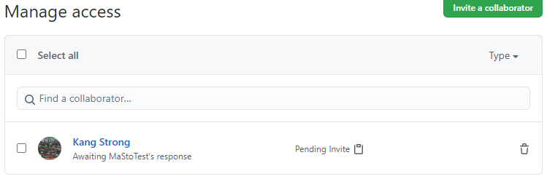
협업하기 (collaborator 등록)
협업환경 (collaborator 등록)
참여를 원하는 인원의 username 혹은 이메일 등 한가지 입력후 클릭
수신인이 요구를 수용해야 함

Slide 9
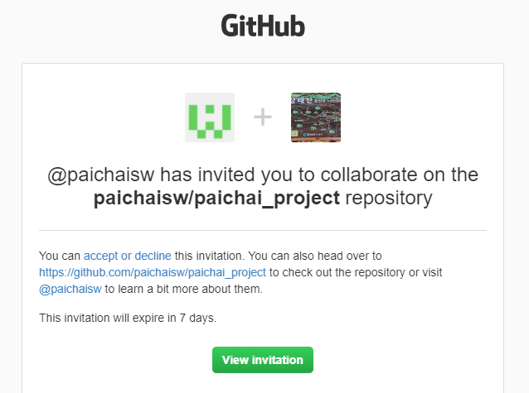
협업하기 (collaborator 등록)
협업환경 (collaborator 등록)
메일에서 수락 버튼 클릭
Github에 미리 로그인된 상태에서 버튼 클릭하도록

Slide 10
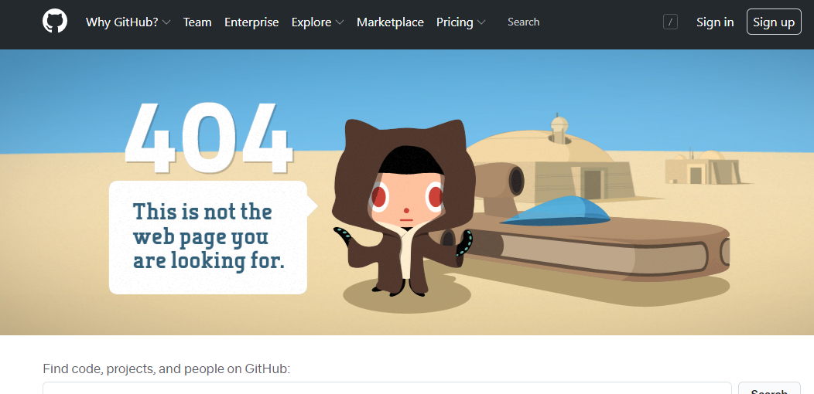
협업하기 (collaborator 등록)
협업환경 (collaborator 등록)
로그인되어 있지 않으면 아래 화면이 나옴 → sign in해야 함

Slide 11
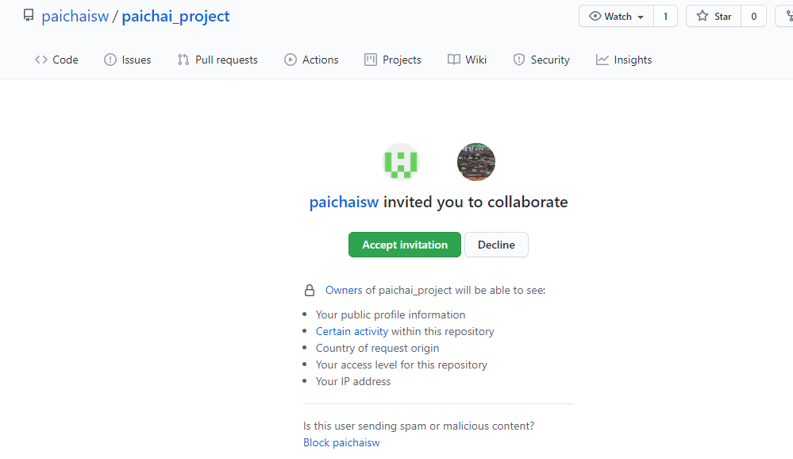
협업하기 (collaborator 등록)
협업환경 (collaborator 등록)
Accept Invitation 클릭
나의 github 화면 배경에서 보임

Slide 12
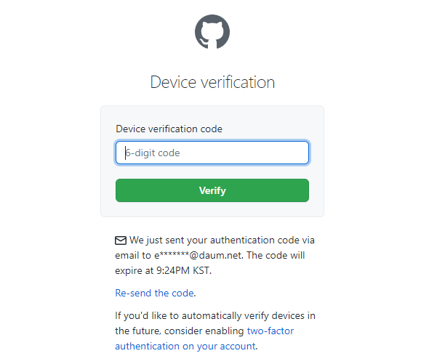
협업하기 (collaborator 등록)
협업환경 (collaborator 등록)
새로운 기기에서 로그인하면 아래 화면이 나옴 → email에서 번호 확인후 기입, 클릭

Slide 13
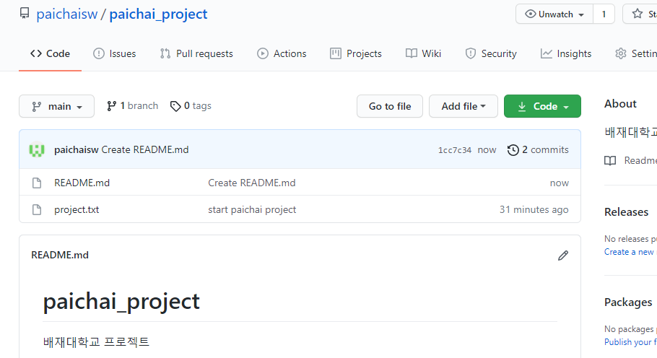
협업하기 (collaborator 등록)
협업환경 (collaborator 등록)
Collaborator도 같은 권한을 보유하고 원격저장소를 공유할 수 있음.

Slide 14
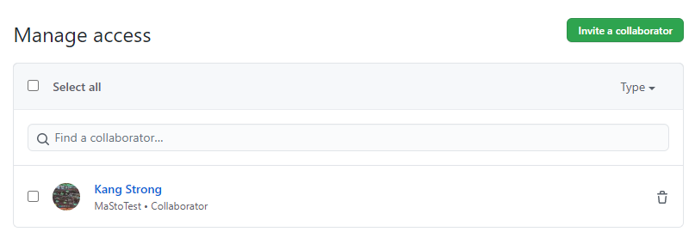
협업하기 (collaborator 등록)
협업환경 (collaborator 등록)
참여를 원하는 인원의 username 혹은 이메일 등 한가지 입력 후 클릭
수락 후 collaborator 등록됨

Slide 15
협업하기 (참고)
협업환경 (collaborator 권한)
Private 저장소에서는 collaborator에게 admin, write, read only 등 권한을 정할 수 있음.
Public 저장소는 제한이 없고 pull(read), push(write) 할 수 있음.
Public이므로 일반인들이 접근하여 내용을 확인하고 download(clone, fork)할 수 있으나,
push는 안됨

Slide 16
협업하기 (worlflow) – Centralized workflow
협업활동 workflow
Workflow명 : Centralized workflow
간단한 프로젝트에 적용되는 가장 간편한 방법
특별한 리뷰없이 참여자 모두가 자신이 작성한 내용을 merge하고 완료
자율성과 책임감이 매우 강조됨
참고 : https://www.atlassian.com/git/tutorials/comparing-workflows
Notes:
https://www.atlassian.com/git/tutorials/comparing-workflows

Slide 17
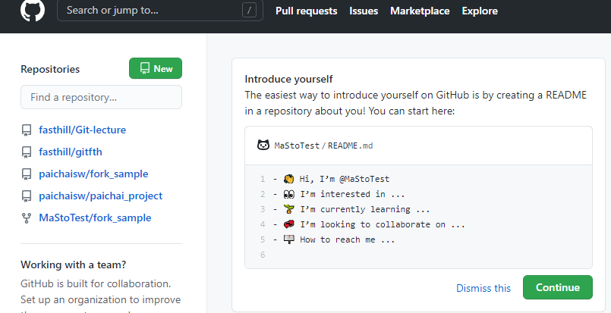
협업하기 (collaborator 활동)
협업 활동 (collaborator : MaStoTest)
collaborator (MaStoTest) github 계정 로그인
협업 원격저장소 확인 및 클릭
클릭

Slide 18
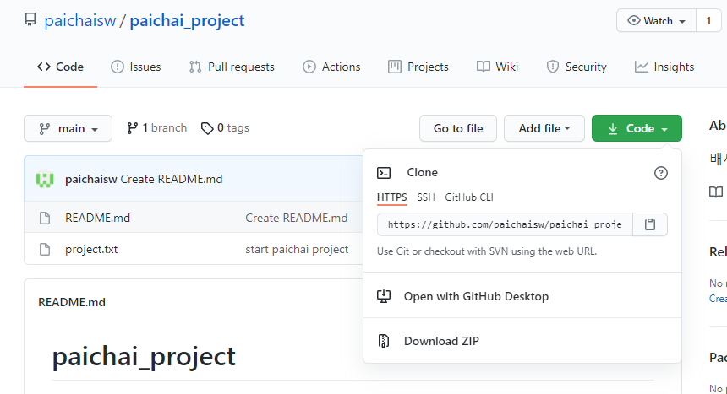
협업하기 (collaborator 활동)
협업 활동 (collaborator : MaStoTest)
원격협업저장소 주소 복사 하기
클릭
주소
복사

Slide 19
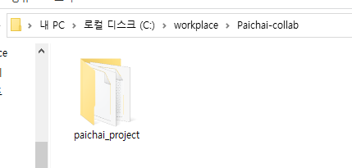
협업하기 (collaborator 활동)
협업 활동 (collaborator : MaStoTest)
과제명 : 배재대학교 설명하기
working directory 생성 (폴더명 : Paichai-collab)
Paichai-collab에서 bash 실행 (마우스 오른쪽 클릭후 git Bash here 선택)
☞ git clone https://github.com/paichaisw/paichai_project.git
* ‘Paichai_project’ working directory가 생성됨 = 원격저장소 이름
이제부터는 ‘paichai_project’ 에서 모든 작업을 수행
Notes:
리더와 참여자를 구분하기 위하여 paichai-collab으로 폴더명 생성

Slide 20
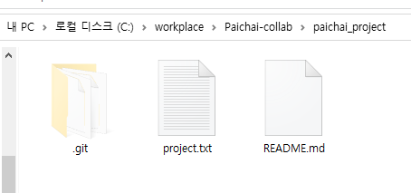
협업하기 (collaborator 활동)
협업 활동 (collaborator : MaStoTest)
working directory (paichai_project)로 이동 후 내용 확인 ☞ cd paichai_project
.git 디렉토리 및 peoject.txt 파일 이 있음. 최초 리더가 올렸던 내용과 똑 같음
이제 project.txt를 이용하여 나에게 맡겨진 업무 수행

Slide 21
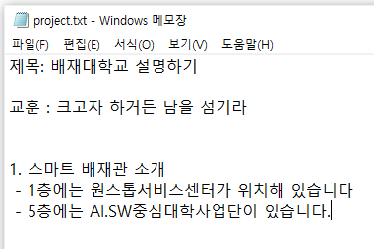
협업하기 (collaborator 활동)
협업 활동 (collaborator : MaStoTest)
project.txt에 내용 기입
수정전
수정후

Slide 22

협업하기 (collaborator 활동)
협업 활동 (collaborator : MaStoTest)
워킹 디렉토리(paichai_project) bash 창에서
☞ git add project.txt
☞ git commit -m ‘smart paichai from MaStoTest’
☞ git log --oneline

Slide 23

협업하기 (collaborator 활동)
협업 활동 (collaborator : MaStoTest)
과제명 : 배재대학교 설명하기
원격저장소에 올리기(push)
☞ git remote –v
☞ git push –u origin main

Slide 24
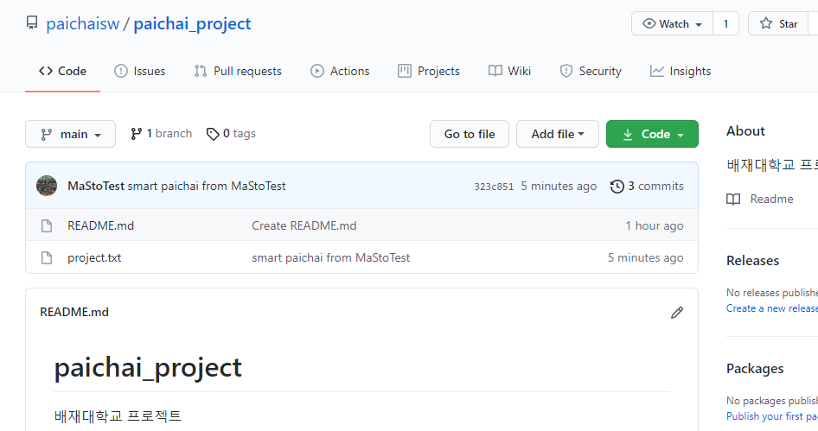
협업하기 (collaborator 활동)
협업 활동 (collaborator : MaStoTest)
과제명 : 배재대학교 설명하기
원격저장소에 화면 변경: collaborator가 직접 push가 가능.
클릭하여 변경 내용 확인
Notes:
변경 내용 확인하도록

Slide 25
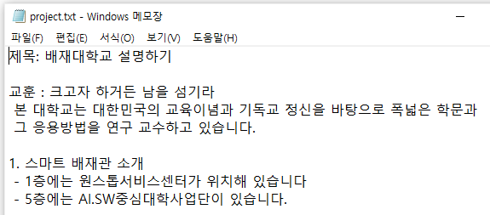
협업하기 (leader 활동)
협업 활동 (leader : paichaisw)
과제명 : 배재대학교 설명하기
원격저장소에서 로컬(Paichai_Project)로 pull하기 (중요! 가장 최근의 자료 download)
로컬 working directory로 이동하여 bash 실행
☞ git pull origin main
project.txt 파일 내용 수정
수정전
수정후
Notes:
이제부터는 리더 역할

Slide 26
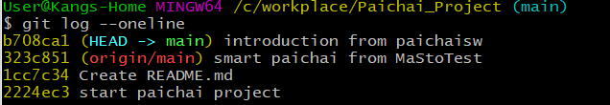
협업하기 (leader 활동)
협업 활동 (leader : paichaisw)
워킹 디렉토리(paichai_project) bash 창에서
☞ git add project.txt
☞ git commit -m ‘introduction from paichaisw’
☞ git log --oneline

Slide 27

협업하기 (leader 활동)
협업 활동 (leader : paichaisw)
원격저장소에 올리기(push)
☞ git remote –v
☞ git push –u origin main

Slide 28
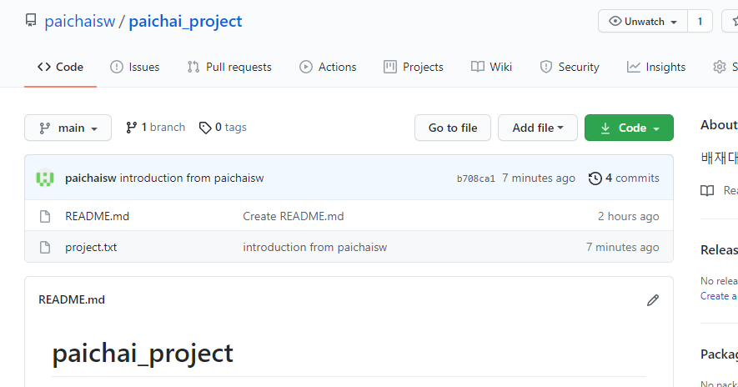
협업하기 (leader 활동)
협업 활동 (leader : paichaisw)
원격저장소에 화면 변경: 리더가 올린 내용
클릭하여 변경 내용 확인
Notes:
변경 내용 확인하도록

Slide 29
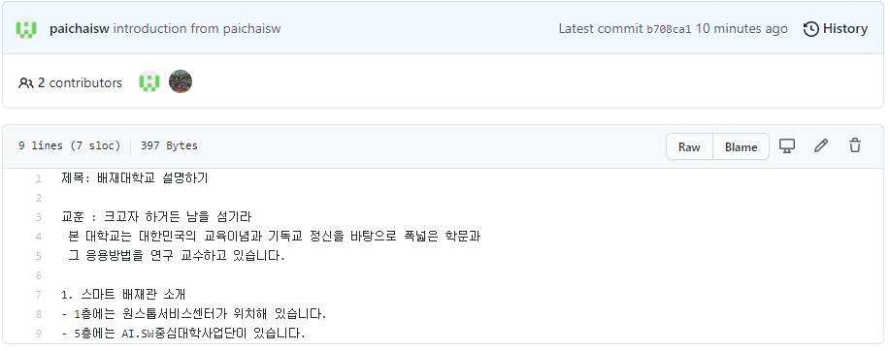
협업하기 (leader 활동)
협업 활동 (leader : paichaisw)
변경 내용 확인 : 완료 공지 후 종료

Slide 30
협업하기 (worlflow) – Feature branch workflow
협업활동 workflow
Workflow명 : Feature branch workflow
Main이 아니라 지정된 브랜치에서 작업
Main과 다른 작업자들의 작업에 혼선을 주지 않고 독자적을 작업 가능
따라서, main 내용 손상에 따른 피해를 미연에 방지 가능
PR을 사용할 수 있어 타 개발자가 승인을 할 수 있는 기회를 부여
문제가 발생했을 시에 동료에게 도움을 요청할 수 있음.
여러가지 workflow모델이 있는데, 이 방법이 기본이 되어 구성됨.
(앞에서 실습한 forking workflow와 upstream이 없다는 것만 제외하고 유사)
참고: https://www.atlassian.com/git/tutorials/comparing-workflows/feature-branch-workflow
Notes:
https://www.atlassian.com/git/tutorials/comparing-workflows/feature-branch-workflow
기존의 fork → clone → pull → push 등 실시한 내용과 유사한 방법

Slide 31
협업하기 (worlflow) – Feature branch workflow
협업활동 준비
Centralized workflow의 과제준비, collaborator 초청 단계 동일
현재까지 진행된 협업 과제를 방법만 바꿔서 협업 진행
현재의 상태 가정:
- 진행중 과제가 협업 원격저장소(origin)과 각자의 local에 저장되어 있다.
- collaborator 각자의 수정자료를 검토없이 origin에 merge하던 방식을
- PR을 통해 collaborator의 검토를 받고 merge 하는 방법으로 바꾸려 한다.
Notes:
Br을 push하면 내 화면에만 PR하라는 메시지가 보이는가? PR한 사람만 보이나, 브랜치로 들어가서 누구나 PR할 수 있음

Slide 32
협업하기 (collaborator 활동)
협업 활동 (collaborator : MaStoTest)
working directory (paichai_project)로 이동
가장 최근의 자료가 담겨 있는 origin의 내용을 그대로 다시 받기
☞ git checkout main # main으로 ☞ git fetch origin main ☞ git reset --hard origin/main
Notes:
누군가 origin의 내용을 수정했을 수 있다는 가정하에 가장 작업을 하기 전에 모두 다시 다운 받음.

Slide 33
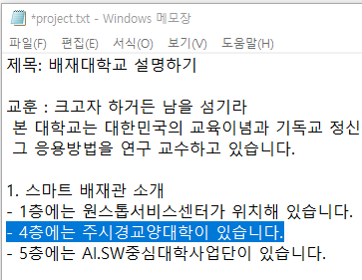
협업하기 (collaborator 활동)
협업 활동 (collaborator : MaStoTest)
독립적인 작업 공간 만들기 → 신규 branch 만들기 (중요!)
- 역할 분담된 내용만 작업
- 브랜치명은 역할에 맞는 이름 부여
∙ 브랜치명을 보고 내용이 무엇인지 인지할 수 있도록
- pull request를 용이하게 해줌 (자동 화면 노출)
- 한번이라도 사용하고 삭제된 브랜치명은 사용하지 말 것
☞ git checkout –b spbuilding
# sp관 설명 브랜치를 만들고 이동
내용 삽입 : project.txt를 열고 내용 기입
( spbuilding 브랜치 확인)
Notes:
누군가 origin의 내용을 수정했을 수 있다는 가정하에 가장 작업을 하기 전에 모두 다시 다운 받음.

Slide 34
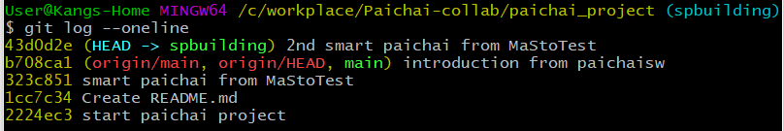
협업하기 (collaborator 활동)
협업 활동 (collaborator : MaStoTest)
로컬저장소 작업
spbuilding 브랜치 확인하고
☞ git status
☞ git add project.txt
☞ git commit -m ‘2nd smart paichai from MaStoTest’
☞ git log --oneline

Slide 35
협업하기 (collaborator 활동)
협업 활동 (collaborator : MaStoTest)
로컬저장소 작업
spbuilding 브랜치를 origin에 push
☞ git branch -av # spbuilding 브랜치 woring tree 확인
☞ git push -u origin spbuilding # spbuilding은 첫번째 push이므로 -u option 추가
내가 참여하는 원격저장소 (fasthill/paichai_project)로 이동
- 나의 github로 가면 자동으로 연결되어 있음.

Slide 36
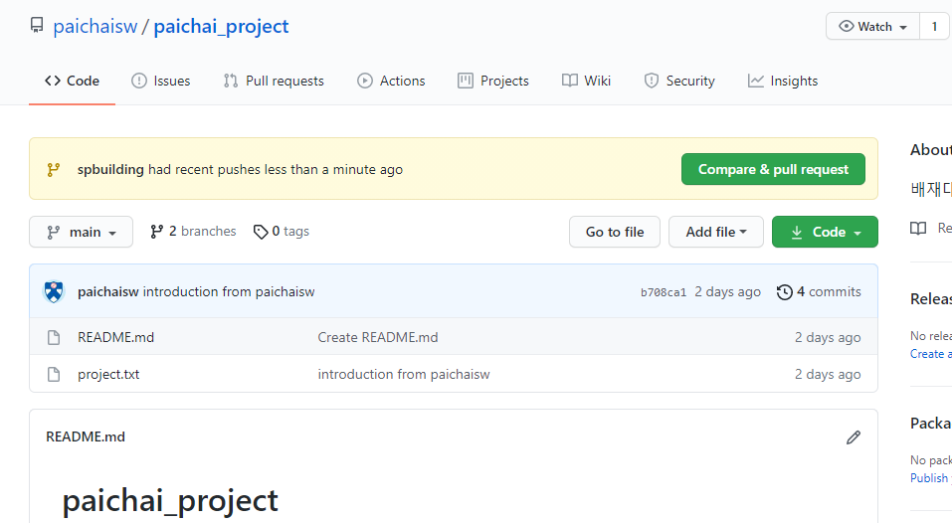
협업하기 (collaborator 활동)
협업 활동 (collaborator : MaStoTest)
협업 화면에 compare & pull request 버튼이 보임, 클릭하면 PR 신청화면으로 전환됨
클릭
Notes:
파란 박스는 push한 사람만 보임.

Slide 37
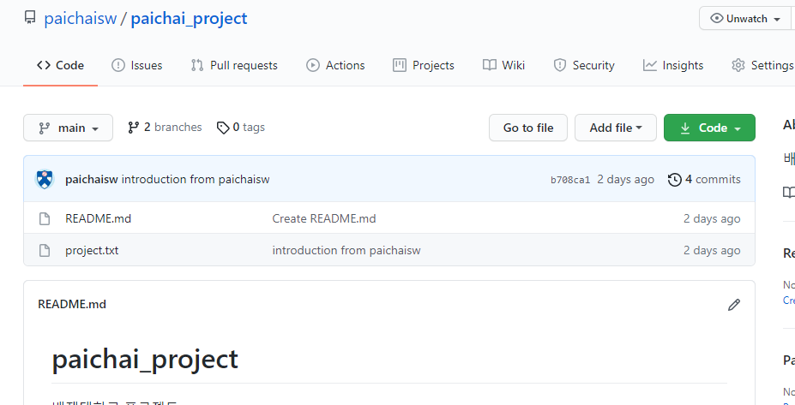
협업하기 (collaborator 활동)
협업 활동 (owner 화면 : paichaisw)
협업 화면에 compare & pull request 버튼이 보이지 않음

Slide 38
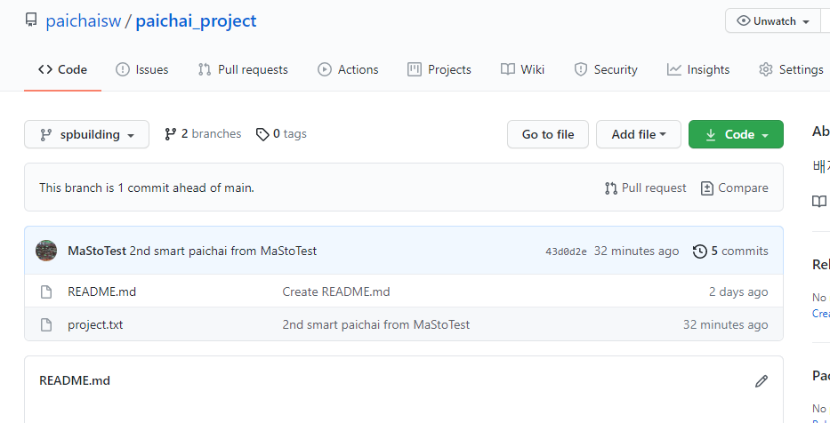
협업하기 (collaborator 활동)
협업 활동 (owner 화면 : paichaisw)
Spbuilding 브랜치로 옮겨가면 신규 commit 정보가 보임, 참여자가 PR시킬 수 있음

Slide 39
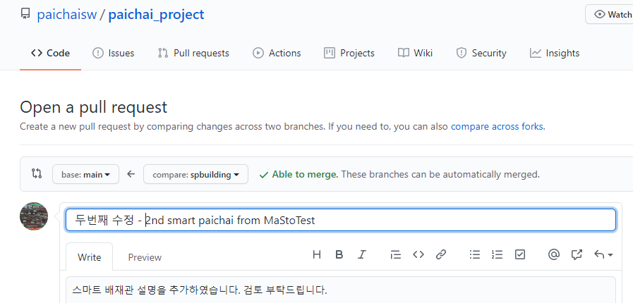
협업하기 (collaborator 활동)
협업 활동 (collaborator : MaStoTest)
Open 화면에서 주요 내용 확인
Merge를 받는 곳과 merge를 보내는 곳을 확인
제목 수정

Slide 40
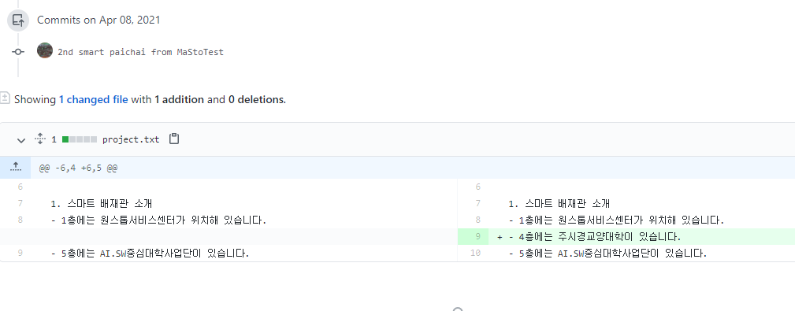
협업하기 (collaborator 활동)
협업 활동 (collaborator : MaStoTest)
스크롤하여 변경된 내용 확인하고

Slide 41
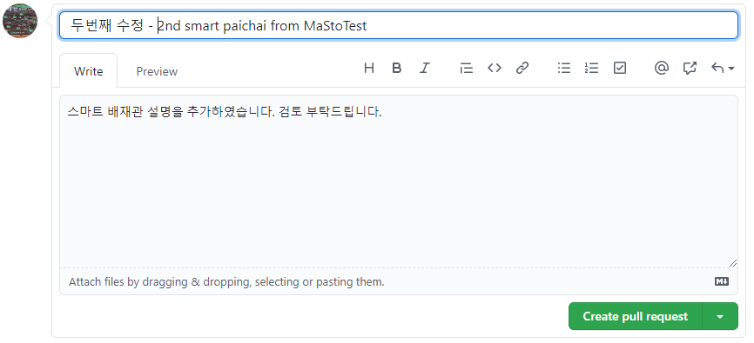
협업하기 (collaborator 활동)
협업 활동 (collaborator : MaStoTest)
Open 화면에서 주요 내용 및 맨 밑에 내용 변경을 확인한 후에 클릭
설명 추가

Slide 42
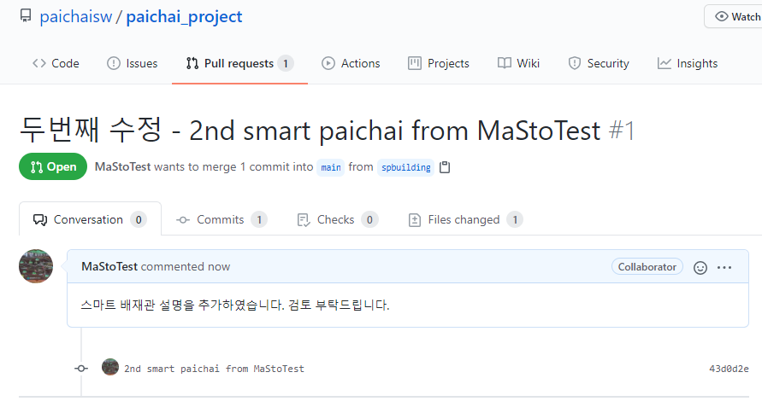
협업하기 (collaborator 활동)
협업 활동 (collaborator : MaStoTest)
Open 화면에서 주요 내용 및 맨 밑에 내용 변경을 확인한 후에 클릭
진행중인 PR이 하나 있음
앞에서 기입한 PR commit 요약
저장소에 요청된 PR 고유 번호
진행중 상태

Slide 43
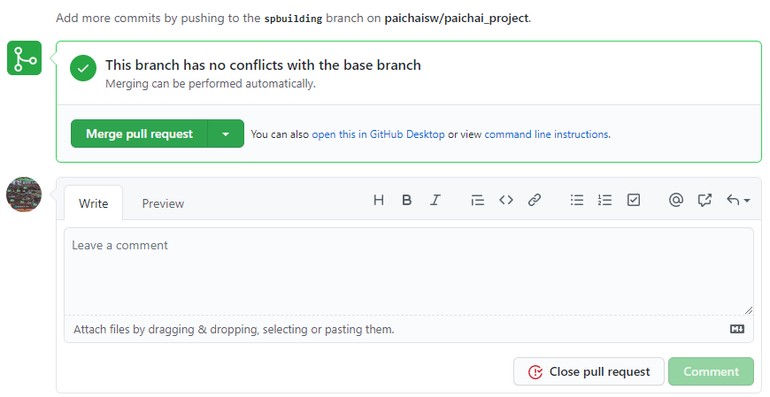
협업하기 (collaborator 활동)
협업 활동 (collaborator : MaStoTest)
본인이 심사없이 merge할 수 있으나 참여자들의 의견을 듣고 결정
PR을 취소하고자 하면 comment를 하고 close시키면 됨
Notes:
여기서 fork workflow와 차이가 있음. Fork flow에서는 upstream에서만 merge 권한이 있음.

Slide 44
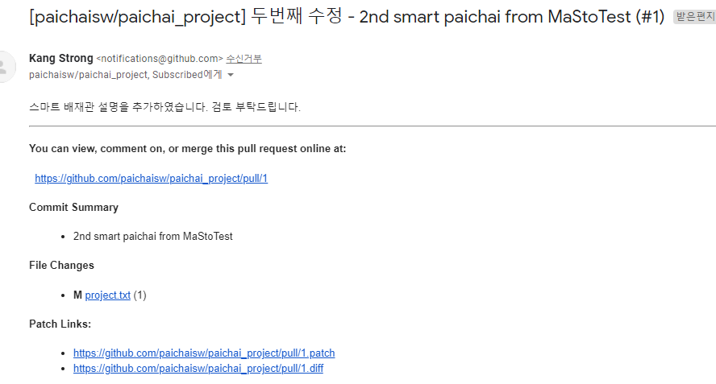
협업하기 (collaborator 활동)
협업 활동 (참여자에게 통보됨)
리더(repository owner) 및 참여자에게 통보

Slide 45
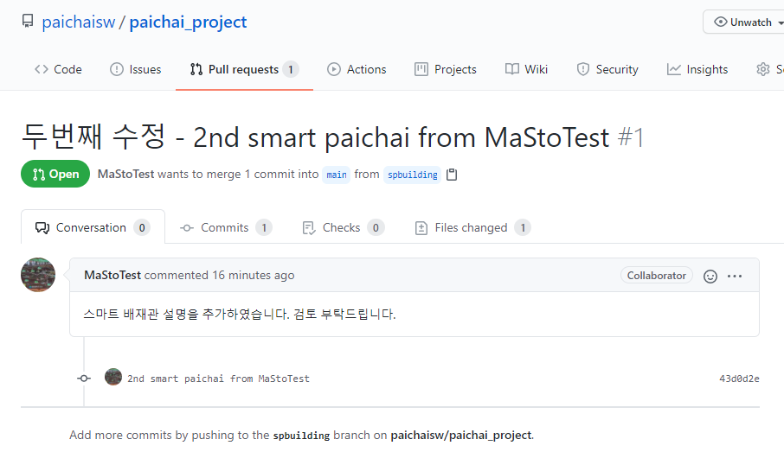
협업하기 (leader 활동)
협업 활동 (leader : paichaisw)
MaStoTest 화면과 동일
다음쪽 확인후 클릭

Slide 46
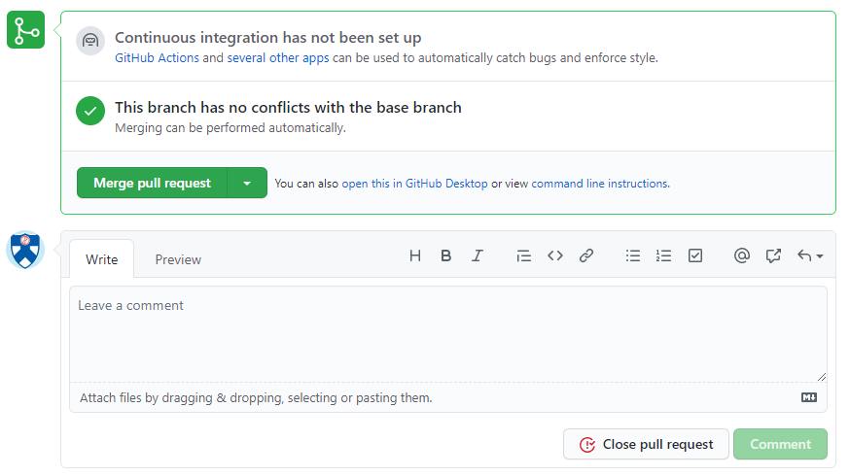
협업하기 (leader 활동)
협업 활동 (leader : paichaisw)
MaStoTest 화면과 동일, 참여자 누구나 할 수 있음.

Slide 47
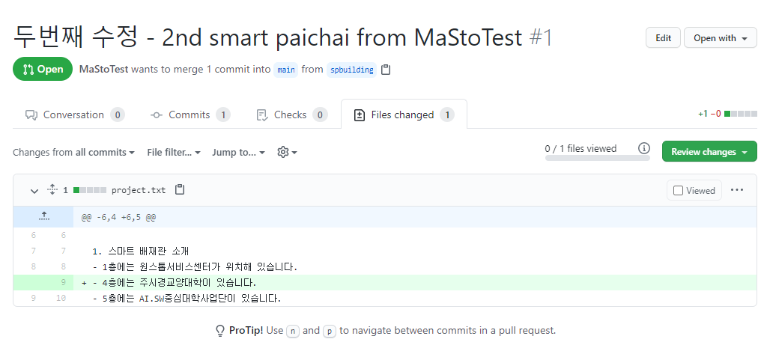
협업하기 (leader 활동)
협업 활동 (leader : paichaisw)
수정 내용 검토
Notes:
앞쪽 ‘file changed’를 클릭하면 나오는 화면

Slide 48
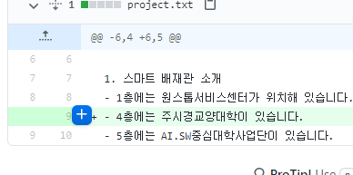
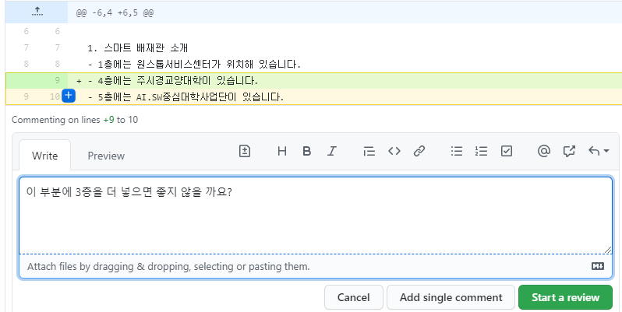
협업하기 (leader 활동)
협업 활동 (leader : paichaisw)
의견 제시
마우스를 클릭한 상태로 움직여서 코멘트할 라인 선정후 놓으면
comment할 공간이 생기고
내용 입력후
클릭

Slide 49
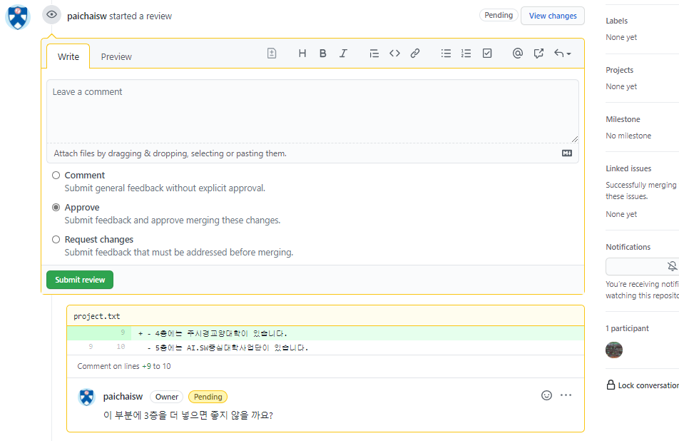
협업하기 (leader 활동)
승인 선택 후 리뷰 제출

Slide 50
협업하기 (leader 활동)
승인 선택 후 리뷰 제출

Slide 51
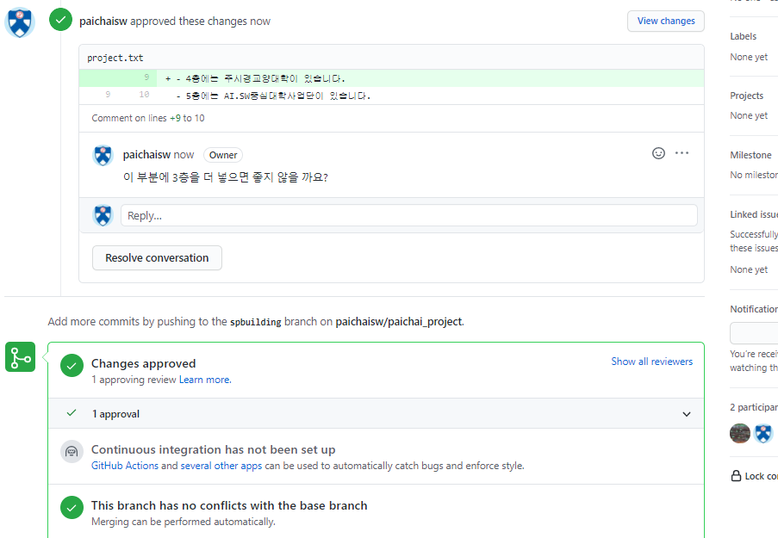
협업하기 (leader 활동)
이미 승인을 했기 때문에 언제든지 완료 가능

Slide 52
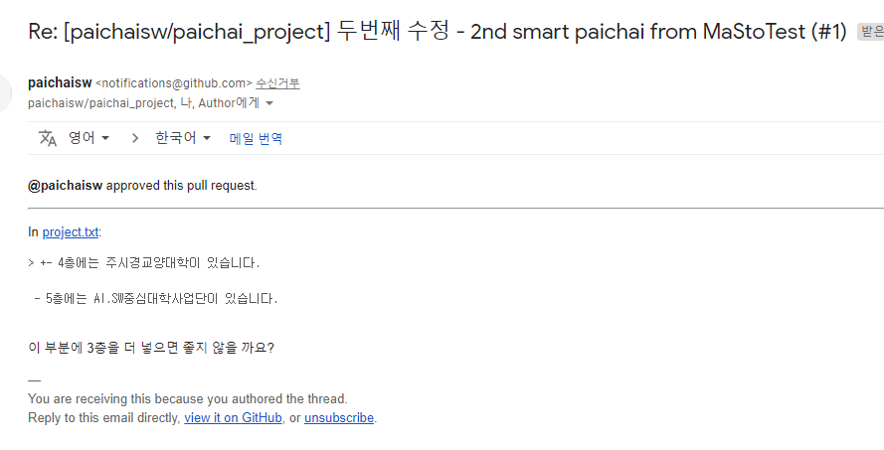
협업하기 (collaborator 활동)
협업 활동 (제안자에게 통보됨)
PR한 사람(MaStoTest)에게 통보

Slide 53
협업하기 (collaborator 활동)
협업 활동 (제안자에게 통보됨)
PR한 사람(MaStoTest)에게 통보

Slide 54
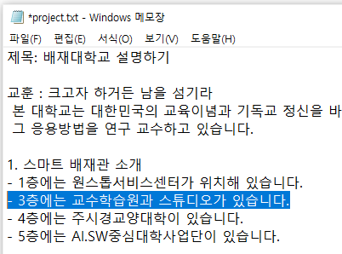
협업하기 (collaborator 활동)
협업 활동 (collaborator : MaStoTest)
수정작업 진행
☞ git checkout spbuilding # 브랜치 위치 확인
내용 삽입 : project.txt를 열고 내용 보강
Notes:
누군가 origin의 내용을 수정했을 수 있다는 가정하에 가장 작업을 하기 전에 모두 다시 다운 받음.

Slide 55
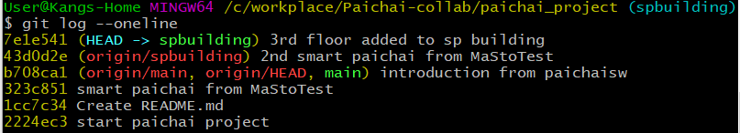
협업하기 (collaborator 활동)
협업 활동 (collaborator : MaStoTest)
로컬저장소 작업
spbuilding 브랜치 확인하고
☞ git status
☞ git add project.txt
☞ git commit -m ‘3rd floor add to sp building’
☞ git log --oneline

Slide 56
협업하기 (collaborator 활동)
협업 활동 (collaborator : MaStoTest)
로컬저장소 작업
spbuilding 브랜치를 origin에 push
☞ git branch -avv # 모든 브랜치, 트랙 브랜치, 자세히 리스트, 트랙 브랜치 확인
☞ git push # spbuilding은 두번째 push이므로 간략히 push
내가 참여하는 원격저장소 (fasthill/paichai_project)로 이동
- 나의 github로 가면 자동으로 연결되어 있음.

Slide 57
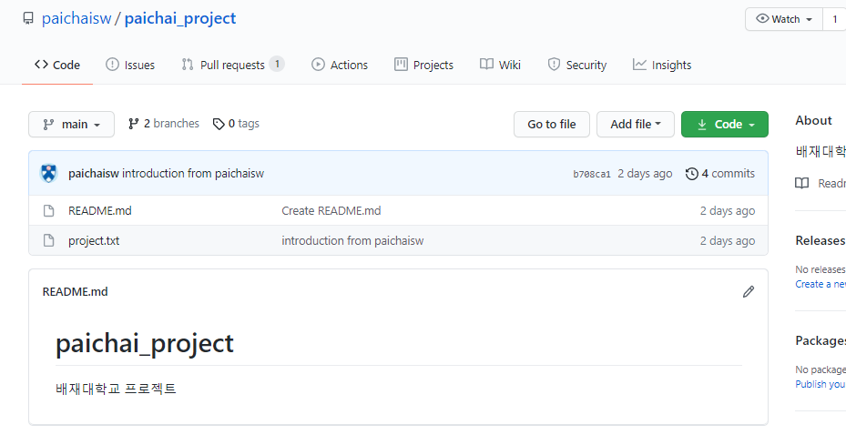
협업하기 (collaborator 활동)
협업 활동 (collaborator : MaStoTest)
협업 화면에 compare & pull request 버튼이 보이지 않음(?) ← (첫번째 등록만 보임)
클릭하여 변경 내용 확인
Notes:
파란 박스는 push한 사람만 보임.

Slide 58
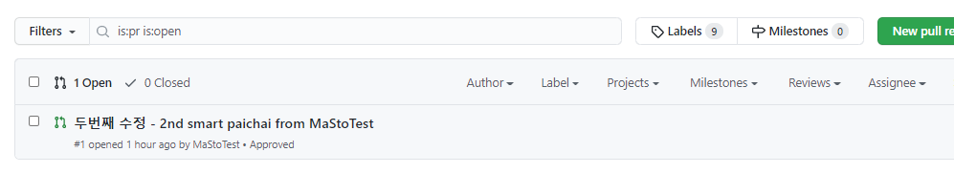
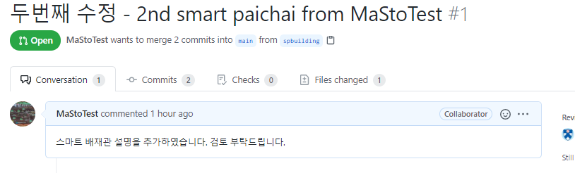
협업하기 (collaborator 활동)
협업 활동 (collaborator : MaStoTest)
변경 화면으로 이동
클릭하고
클릭하면
Notes:
파란 박스는 push한 사람만 보임.

Slide 59

협업하기 (collaborator 활동)
협업 활동 (collaborator : MaStoTest)
변경된 내용 확인후 review 통보
밑(다음쪽)에 코멘트 삽입
Notes:
파란 박스는 push한 사람만 보임.

Slide 60

협업하기 (collaborator 활동)
협업 활동 (collaborator : MaStoTest)
변경된 내용 확인후 review 통보
Notes:
파란 박스는 push한 사람만 보임.

Slide 61

협업하기 (collaborator 활동)
협업 활동 (참여자에게 통보됨)
리더(repository owner) 및 참여자에게 통보

Slide 62


협업하기 (leader 활동)
협업 활동 (leader : paichaisw)
PR화면에 들어가서 내용 확인,
클릭

Slide 63

Upstream 책임자가 merge 검토하기
협업 활동 (leader : paichaisw)
Merge 진행

Slide 64


Upstream 책임자가 merge 검토하기
협업 활동 (leader : paichaisw)
Merge 진행

Slide 65

Upstream 책임자가 merge 검토하기
협업 활동 (leader : paichaisw)
Merge 후 브랜치 삭제

Slide 66

Upstream 책임자가 merge 검토하기
협업 활동 (leader : paichaisw)
새로운 내용을 대체 됨

Slide 67
협업하기 (leader 활동)
이미 승인을 했기 때문에 언제든지 완료 가능

Slide 68
협업하기 (collaborator 활동)
협업 활동 (제안자에게 통보됨)
PR한 사람(MaStoTest)에게 통보

Slide 69
협업하기
Leader (완료하고 closing하는 방법은?)
File 만들고 add.remote, push “work1”
5.Git pull을 하고 작업
좌우 version이 같음 (여기서 leade화면과 collaborator 화면 git log화면 비교)
- 가능하면 작업전 pull 비교 작업하고 push 자주 하도록
Collaborator
2. Git pull veriosn 관리해야 하는데,
리더와 동시에 같은 파일 수정하고
push (-m ‘work2”)하면, github가 reject 메시지보내옴.
3. 파일 확인하고 수정
4. Add commit –m 없이 하면 자동으로 메시지를 만들어 줌 -> status, log확인후 push
Git l?

Slide 70
협업하기
Fetch 이용하기
Git fetch – git merge FETCH_HEAD == git pull
Github상에서 id를 기입 -> 메일보냄. -> 메일 수락.(accept invitation)
못받는 것을 대비하여 copy invite 링크를 보낼 수 있음.
권한선택 : admin, write, read
Remote branch

Slide 71
Pull Request
Pull Request란? (내 것을 pull해서 merge해 주세요!)
Main에 내가 만든 내용을 merge시켜달라는 요구
올리면 많은 사람들이 코드리뷰를 통해서 통과가 되면 통합브랜치인 main에 merge를 하게 되고 이제부터는 다른 접속자는
이것을 받아서 사용함
두가지가 있음
1. 원격저장소는 내가 권한인 있은 경우 : 실습 대상
2. 오픈소스 방식
남의 원격저장소 권한이 없음. 남의 저장소 내용을 Fork해서 내 pc에서 작업하고 내 원격저장소에 보내서 그곳에서 남의 저장소에 pull request하게 됨

Slide 72
Pull Request
Pull Request 동작 순서
Github 그림으로 순서도 삽입
마지막에 로컬저장소에서 git pull을 하면 보이는 모양을 확인

Slide 73
오픈소스 참여하기
Fork
Fork의 목적
작업 순서도

Slide 74
협업시작하기
프로젝트 만들기
Github 등록
기존의 브랜치를 삭제하지 않으면 내용이 그대로 남아 있음.
remote의 pull 기능을 대신할 수 있는 기능은 무엇?
한번 merge하면 다시 commit하지 않는 한 merge 안됨.
Clone과 pull이 차이, 로컬에서 자동 연결 삭제 방법 확인

Slide 75
대학생 특별 가입
대학생 private 무료 사용 소개
내용 확인 추가.

Slide 76
협업 잘하기
원격 main이나 branch에서의 변경 내용을 수시로 확인할 것
브랜치에 관계없이 중간 중간에 origin main에서 수정되는 내용을 확인
pull을 이용하여 본인이 하고 있는 브랜치에 영향을 주는 변화가 없는지 확인
연관 브랜치 변화 확인
clone
원격
로컬 1
main
branch-1
branch-2
main
로컬 2
branch-1
branch-1
main
branch-2
branch-2
로컬 3
branch-2
main
branch-1

Slide 77
대학생 특별 가입
접근 오류 해결 방법

Slide 78
협업방식 1
Centralized workflow (collab 참여자가 모두가 결정하고 수정 진행)
Local 작업
원격repo 만들기, collaborator
Push하기
Collab clone하기
1 수정하고 push하기
2 수정하고 push하기
2에서 Pull --rebase origin main ( git pull이하 7부터10까지 git pull하고 conflict 수정 단계 같음)
Conflict 파일 수정 ( = )
Git add cen.txt ( = )
Git rebase –continue → text commit message ( git commit)
Git push origin main
내가 수정하고 push하고 다시 내용을 바꾸고 push해도 conflict이 발생하지 않는다 왜지?

Slide 79
협업방식 1
Feature branch workflow (collab 참여자가 모두가 결정하고 수정 진행)
Local 작업
원격repo 만들기, collaborator
Push하기
Collab clone하기
Create new branch → change files → add → commit
Push new branch → in main github(upstream) → compare& pull requ버튼 생성
→
브랜치가 upstream에 새로 생기면 compare&pR버튼이 자동으로 생성되나,
한번 생긴 br이면 자동으로 compare&pr 버튼이 생기지 않기 때문에(물론 로그인하여 pr할 수 있음) merge가 되면 삭제하는 과정이 필요하다.
다음 페이지에 메시지 남기기

Slide 80

협업방식 1
아래와 같이 메시지를 작성하여 기록하면 작성자 메일로 보내짐

Slide 81
협업방식 1
수정작업 진행)
Local 작업

Slide 82

협업방식 1
수정작업 진행)
Local 작업

Slide 83

협업방식 1
수정작업 진행)
다음화면이 뜸

Slide 84

협업방식 1
Feature branch workflow (collab 참여자가 모두가 결정하고 수정 진행)
Paichai로컬로 가서
파일 수정 (세번째로 수정)
Commit → push하면 리더에게 이메일로 통보됨.

Slide 85

협업방식 1

Slide 86

협업방식 1
한 개의 브랜치에 두개의 commit을 했기 때문에 두개로 표시됨.

Slide 87
협업방식 1
아래의 리졸브 컨버 버튼을 누르면 – merge pull reque로 넘어감

Slide 88

협업방식 1
merge pull reque 버튼 클릭 → confirm merge

Slide 89

협업방식 1
merge pull reque 버튼 클릭 → confirm merge
Rebase & merge할 경우 patch 수정 때문에 여러 번 반복할 수 있으니 try again을 클릭하면 됨.
Delete 브랜치 실행하도록…

Slide 90


협업방식 1
Merged로 바뀌고 내용을 확인
마지막 수정된 내용으로 merge되어 있음

Slide 91
협업방식 1
마지막 정리 단계)
로컬 main에서 upstream main pull 받기
☞ git checkout main
☞ git pull (강제로 pull , git fetch –all, git reset –hard origin/main)
Feature1 브랜치 삭제 ☞ git branch –d feature1
upstream branch 삭제 ☞ git push –d origin feature1

Slide 92

협업방식 1

Slide 93

협업방식 1

Slide 94

협업방식 1

Slide 95

협업하기
협업환경 (참고 : project 등록은 복잡)
참여를 원하는 인원의 username 혹은 이메일 등 한가지 입력후 클릭

Slide 96

협업하기
협업환경 (collaborator 등록)
Settings → Manage Access 클릭

Slide 97
협업하기
협업환경 (collaborator 등록)
Settings → Manage Access 클릭

Slide 98

협업하기
협업환경 (참고 : project 등록은 복잡)
참여를 원하는 인원의 username 혹은 이메일 등 한가지 입력후 클릭

Slide 99

협업하기
협업환경 (참고 : project 등록은 복잡)
참여를 원하는 인원의 username 혹은 이메일 등 한가지 입력후 클릭

Slide 100

ETRI 오픈소스전문위원 특강자료 발췌. 2020.11.03

Slide 101

ETRI 오픈소스전문위원 특강자료 발췌. 2020.11.03

Slide 102


협업하기 취소
collaborator 취소 : 주관자

Slide 103


협업하기 취소
collaborator 취소 : 참여자

Slide 104
이슈관리하기
이슈생성
Assignee 설정 참여자 모두 설정 (오른쪽 위치)
모두에게 메일이 감
Lock conversation을 하지 않으면 누구나 쓰고 읽을 수 있음.
따라서 팀원들만 하도록 할 수 있게 lock conversation 설정 필요

